Slide 1


融合GNN與Tarnsformer技術的智能網路優化
陳世汶, 林庭緯
資訊工程學系-靜宜大學
指導老師:劉建興

Slide 2

目錄
背景
𝐾 鏈路的 mURLLC 網路圖形
SINR 定義
BLER 公式
Optimization Problem
架構形成
  現有的 GNN 架構
  G4U / PG4U目前解決方案的局限性？
G4U with Transformer 架構
Token 建構與 Q / K / V 投影
OTA 聚合全域統計
Transformer 精煉堪入
QoS Outage Probability
實驗結果
結論

Slide 3
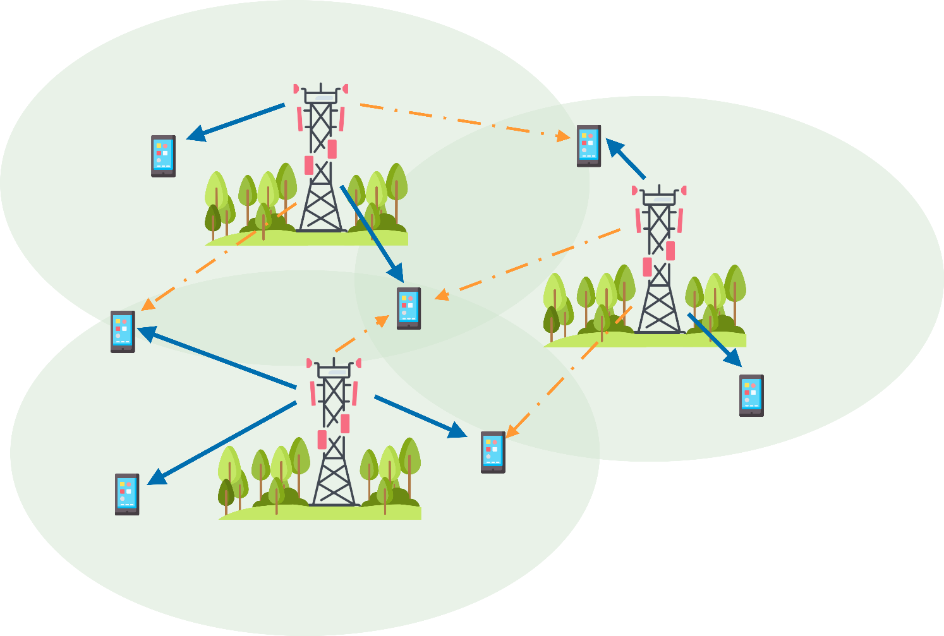
背景
第六代行動通訊（6G）加劇了對 超高可靠性、毫秒級延遲 與 可擴展效率 的需求。 在 大規模超高可靠低延遲通訊 (mURLLC) 場景中，分散式波束成形與功率控制尤為關鍵，但其解碼錯誤率同時依賴波束向量、區塊長度與通道狀態資訊 (CSI)，使得問題高度非凸。
在 mURLLC 下網路規模增大，迭代求解器的複雜度急遽上升，無法滿足嚴格的 延遲需求。
G4U 與 PG4U 兩者仍受限於 局部訊息傳遞，無法捕捉長距依賴，導致在複雜干擾環境下協調性不足。

Slide 4
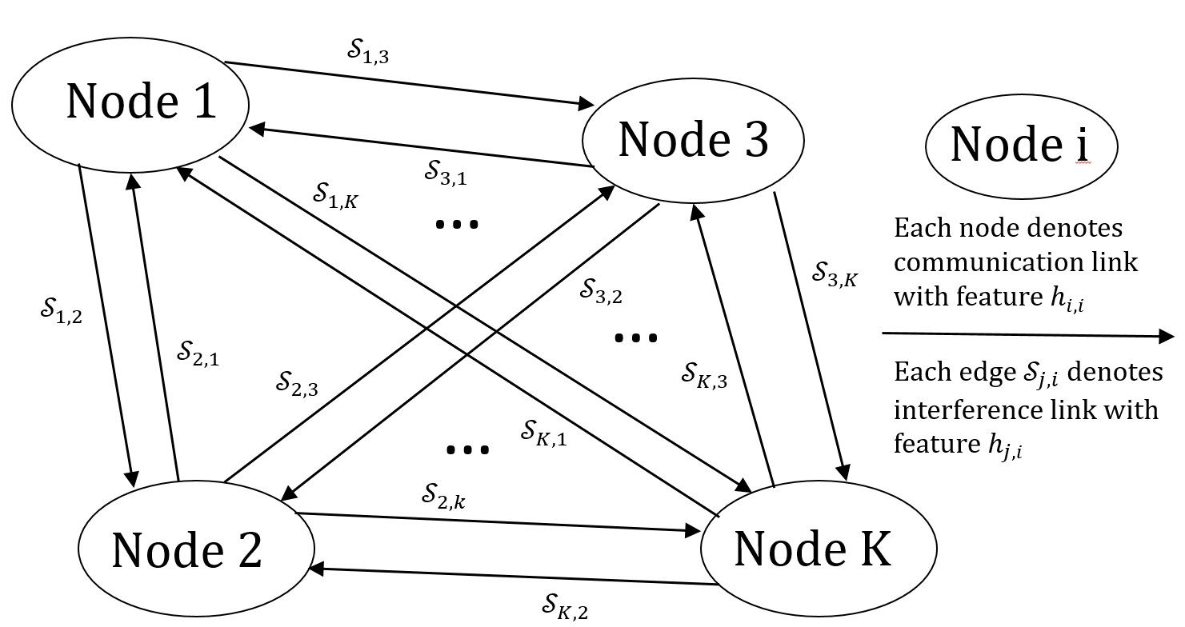
𝐾 鏈路的 mURLLC 網路圖形

Slide 5
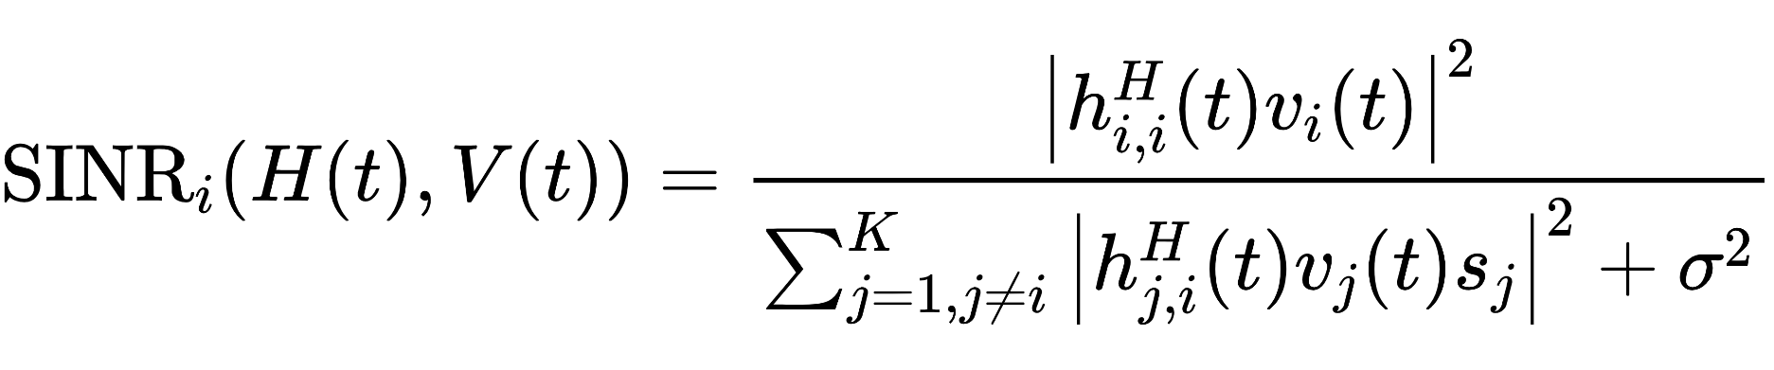

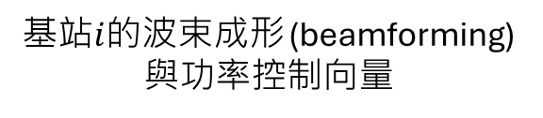
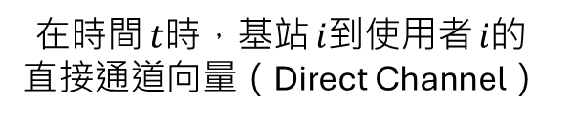
SINR 定義
SINR 越高，可靠性越好；SINR 越低，錯誤率上升。
在時間 $t$時，基站 $i$到使用者 $i$的 直接通道向量（Direct Channel）
基站$i$的波束成形 (beamforming) 與功率控制向量
期望訊號功率
來自其他基站 $j$的 干擾功率
加性白雜訊 (AWGN) 的功率

Slide 6
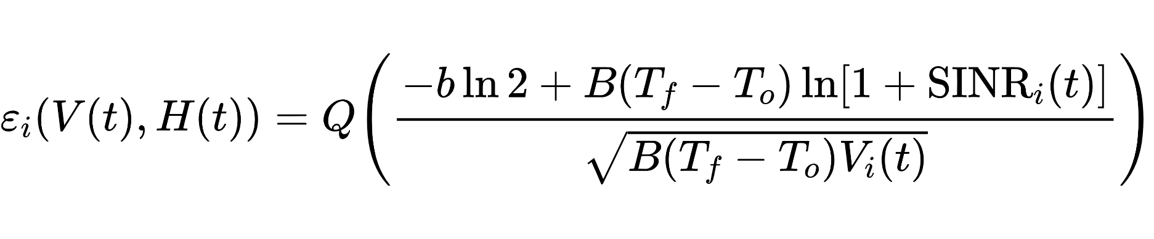
BLER 公式：將 SINR 轉換為錯誤率
在有限區塊長度下，即使 SINR 足夠高，仍可能有非零錯誤率。
每個封包的bit數
頻寬
來自向農極限，代表理論上能傳的 bit 數
高斯 Q 函數
通道 dispersion
Frame 長度
訊號交換與計算的 overhead

Slide 7
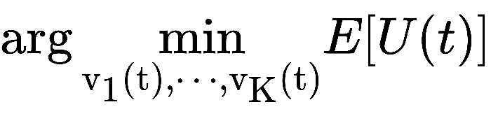
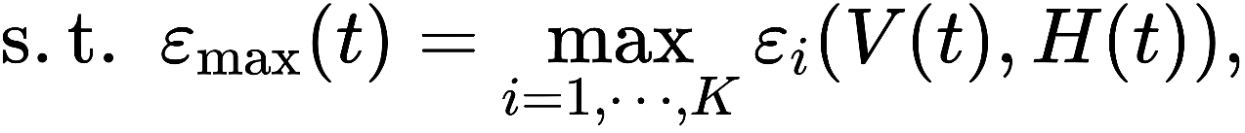
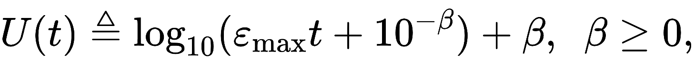
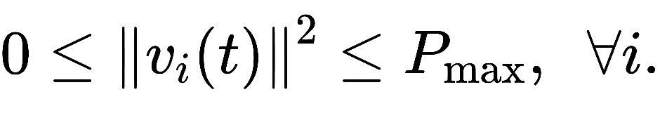
Optimization Problem
最小化最差鏈路BLER 的期望 utility。（即 QoS outage 指標）
最差鏈路的 BLER
log-based utility，避免 BLER 太小時數值不穩定。
每個基站的發射功率

Slide 8
架構形成
G4U 架構
G4U with Transformer 架構
現有 GNN 架構
PG4U 架構
PG4U with Transformer 架構
Notes:
🔹 補充說明
$e_{i}^{\left(n\right)}\left(t\right)$：節點 $i$在第 $n$層、第 $t$幀的圖嵌入。
$m_{j,i}^{\left(n\right)}\left(t\right)$：節點 $j$傳給節點 $i$的訊息。
$a_{i}^{\left(n\right)}\left(t\right)$：節點 $i$聚合鄰居訊息的結果。
$𝒩\left(i\right)$：節點 $i$的鄰居集合。
$Φ,U,Ω$：分別對應訊息生成、嵌入更新、輸出推斷的 FNN。

Slide 9
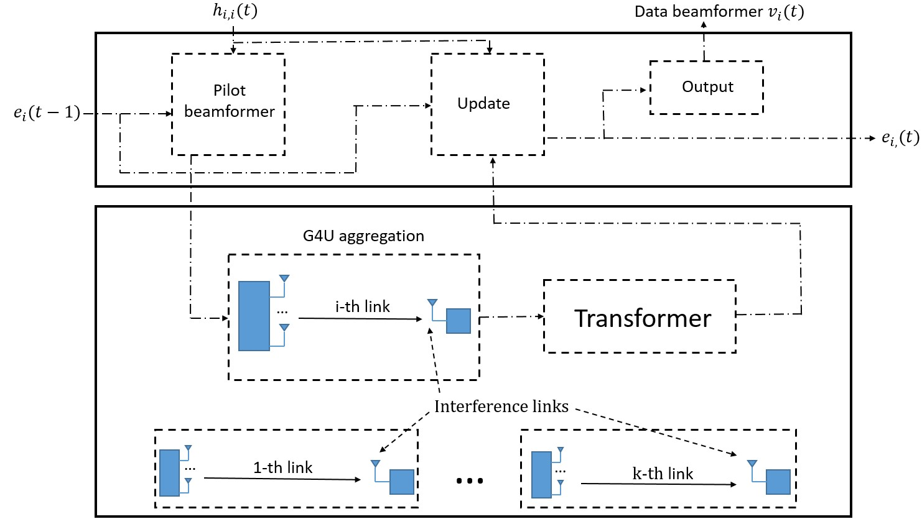
G4U with Transformer 架構
實際資料傳輸
包含 beamforming 權重與功率控制係數，用於資料傳輸。
在本地初始化(Pilot beamformer)
初始化，產生導頻。
Update 這裡包含兩個部分
OTA 聚合鄰居干擾
Transformer refinement

Slide 10
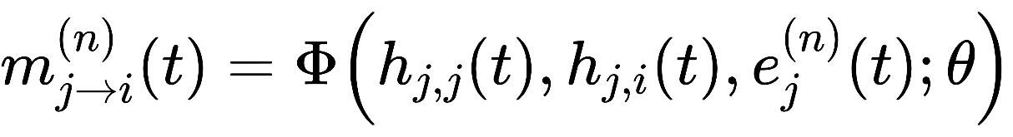
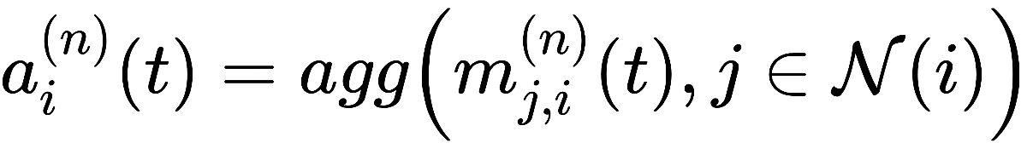
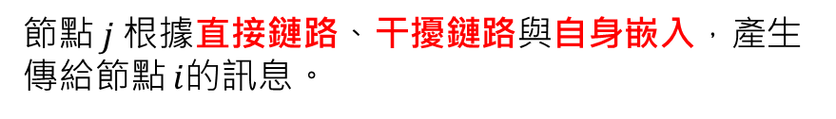
現有 GNN 架構
訊息生成 (Message generation)
訊息傳遞與聚合 (Message passing and aggregation)
節點 $j$ 根據直接鏈路、干擾鏈路與自身嵌入，產生傳給節點 $i$的訊息。
節點 $i$ 將所有鄰居傳來的訊息聚合。
Notes:
🔹 補充說明
$e_{i}^{\left(n\right)}\left(t\right)$：節點 $i$在第 $n$層、第 $t$幀的圖嵌入。
$m_{j,i}^{\left(n\right)}\left(t\right)$：節點 $j$傳給節點 $i$的訊息。
$a_{i}^{\left(n\right)}\left(t\right)$：節點 $i$聚合鄰居訊息的結果。
$𝒩\left(i\right)$：節點 $i$的鄰居集合。
$Φ,U,Ω$：分別對應訊息生成、嵌入更新、輸出推斷的 FNN。

Slide 11
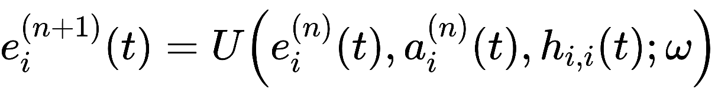
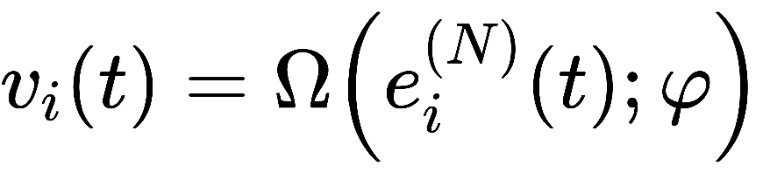
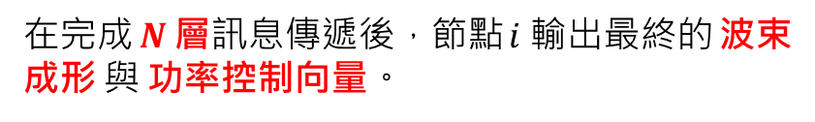
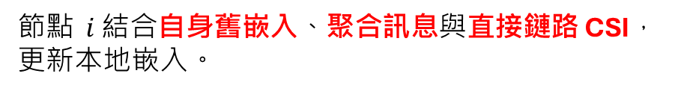
現有 GNN 架構
堪入更新 (Embedding update)
輸出生成(Output)
節點 $i$結合自身舊嵌入、聚合訊息與直接鏈路 CSI，更新本地嵌入。
在完成 $N$ 層訊息傳遞後，節點 $i$輸出最終的 波束成形 與 功率控制向量。

Slide 12
目前解決方案的局限性？
方法 | 貢獻 | 侷限性
G4U | 利用 OTA聚合，降低訊號交換與計算負 單回合更新，符合低延遲需求 | 僅能進行 局部訊息傳遞 無法捕捉 長距依賴，在複雜干擾環境下協調性不足
PG4U | 在 G4U 基礎上加入 平行聚合，提升 Robustness 更好利用通道的時間相關性，降低延遲 | 仍受限於 局部訊息傳遞 缺乏全域協調能力，難以應對大規模干擾

Slide 13
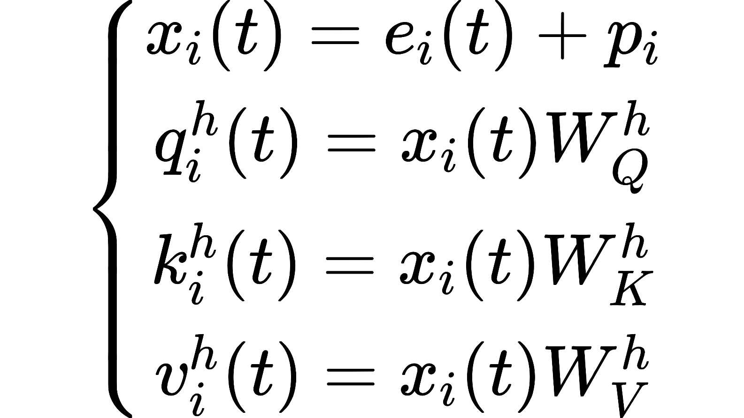

Token 建構與 Q / K / V 投影
這一步是 Transformer refinement 的起點，將「局部 embedding + 拓樸資訊」轉換成可做全域注意力的 Q / K / V 表示，提升干擾建模能力。
節點 $i$在 frame $t$的更新後 embedding
位置編碼，包含拓樸資訊
投影矩陣，把 token 投影到 query、key、value 空間。
Notes:
本模組採用 kernel-based 線性注意力近似，僅需一次 OTA 聚合即可完成全域上下文建模，無需額外訊號交換，完全符合 mURLLC 的延遲與同步要求。

Slide 14
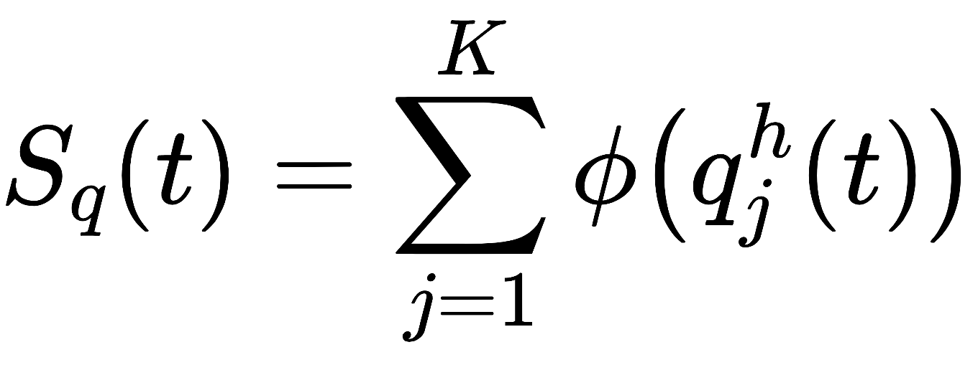
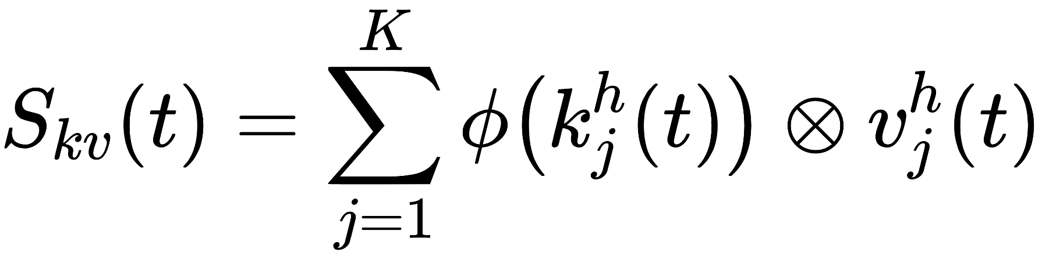
OTA 聚合全域統計
保留了全域注意力的效果，但不需要額外的訊號交換，符合 mURLLC 的低延遲需求。
全域統計量，透過一次 OTA 廣播就能聚合所有節點的 query / key / value 特徵。
kernel 特徵映射，用來把 softmax 注意力近似成線性形式
Notes:
本模組採用 kernel-based 線性注意力近似，僅需一次 OTA 聚合即可完成全域上下文建模，無需額外訊號交換，完全符合 mURLLC 的延遲與同步要求。

Slide 15
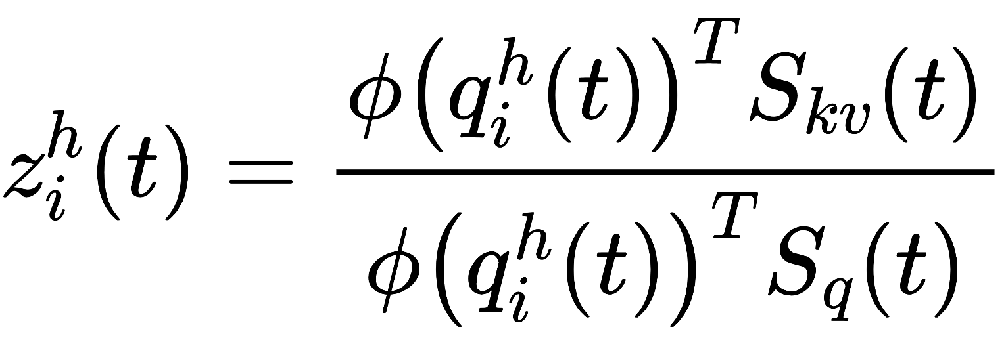
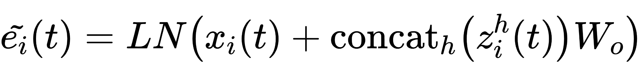
Transformer 精煉堪入
局部重建注意力輸出
每個節點用自己的 Query 與全域統計重建注意力輸出，並進行殘差與投影。
注意力輸出
殘差正規化
Notes:
本模組採用 kernel-based 線性注意力近似，僅需一次 OTA 聚合即可完成全域上下文建模，無需額外訊號交換，完全符合 mURLLC 的延遲與同步要求。

Slide 16
QoS Outage Probability
定義
QoS Outage Probability 定義為系統效能指標（例如最差鏈路 BLER 或 log-based utility）超過門檻的機率。
意義
衡量系統在隨機通道與網路拓樸下，有多少比例的情況會違反 mURLLC 的可靠性需求。
Notes:
本模組採用 kernel-based 線性注意力近似，僅需一次 OTA 聚合即可完成全域上下文建模，無需額外訊號交換，完全符合 mURLLC 的延遲與同步要求。

Slide 17
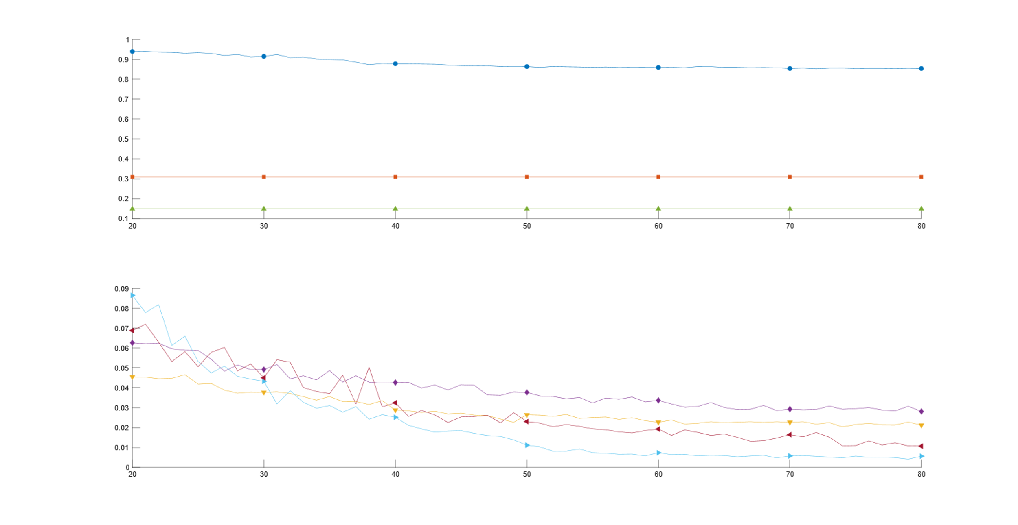
實驗結果
網路有 20 條通訊鏈路，訓練 500 Epochs
0.09
0.08
G4U
0.07
PG4U
0.06
PG4U with Transformer
QoS函數(百分比)
0.05
G4U with Transformer
0.04
0.03
0.028
0.02
0.021
0.01
0.010
0.005
0
20
50
100
200
300
400
500
Epochs

Slide 18
結論
本文研究了 mURLLC 網路中延遲可靠性折衷問題，引入 Transformer 捕捉全域干擾關聯以改善 QoS outage probability 表現。
G4U with Transformer 相對改善幅度達 82.1%
PG4U with Transformer 相對改善幅度達 52.4%

Slide 19
融合GNN與Tarnsformer技術的智能網路優化
Thank You
陳世汶, 林庭緯​
​
資訊工程學系-靜宜大學​
​
指導老師:劉建興

